Slide 1
«Разработка и проведение образовательного события в школе»
Храмченко Егор Владимирович,
учитель истории и обществознания МБОУ «СОШ №198» г. Северск

Slide 2
У | С | Л | О | В | И
О | Д | Е | Й | С | Е
П | Е | И | В | Т | Я
Ы | Л | И | Ч | Н | И
Т | Ь | Т | С | О | С
Р | Е | Ф | Л | Е | К

Slide 3
У | С | Л | О | В | И
О | Д | Е | Й | С | Е
П | Е | И | В | Т | Я
Ы | Л | И | Ч | Н | И
Т | Ь | Т | С | О | С
Р | Е | Ф | Л | Е | К

Slide 4
Сущность образовательного события
Организуются специальные условия для детского действия, в результате которого ребёнком создается определённый продукт(приобретается опыт); затем происходит усиление этого действия через рефлексию.

Slide 5
Этапы образовательного события
1 этап – определение тематики образовательного события.
2 этап – определение цели и задач предстоящего образовательного события, определение уровня события (школьное, муниципальное, региональное и др.), планирование этапов подготовки.
3 этап – подготовка к образовательному событию, поиск внутренних и социальных партнеров.
4 этап – проведение образовательного события.
5 этап – рефлексия, эффект от участия в образовательном событии.

Slide 6
Календарь событий на 2023 – 2024 учебный год

Slide 7
Алгоритм проектирования образовательного события
Выбрать тему (смысловое основание события)
Сформулировать образовательные результаты (целевое основание события)
Сформулировать интегрированные задачи (ценностное основание события)
Определить содержание совместной деятельности (создание общности)

Slide 8
Задание для групп «Проектирование образовательного события»
Вытянуть ВВОДНЫЕ ДАННЫЕ
Выбрать ТЕМАТИКУ события (с опорой на календарь и направление)
Придумать НАЗВАНИЕ
Поставить ЦЕЛЬ
Сформулировать ЗАДАЧИ
Описать примерный ФОРМАТ мероприятия
Определить УСЛОВИЯ реализации события
Предложить СОЦИАЛЬНОГО (-ых) ПАРТНЁРА (-ов)
Спрогнозировать РЕЗУЛЬТАТ

Slide 9
Задачи внеклассной работы
Расширение приобретаемых на уроках знаний, тем самым помогая обучающимся лучше усвоить программный материал
Развитие творческих способностей обучающихся, удовлетворение их индивидуальных запросов, интересов, склонностей
Активизация мыслительной и познавательной деятельности
Развитие и совершенствование психологических качеств школьников: любознательности, инициативности, трудолюбия, воли, настойчивости, самостоятельности в приобретении знаний
Воспитание толерантности, уважительного отношения друг к другу, культуры общения

Slide 10
Определить содержание совместной деятельности (создание общности)
1. Формирование группы создателей.
2. Выбор критериев оценки деятельности, оценки продукта.
3. Выбор оптимальной формы проведения события и видов образовательной деятельности, в которых проверяемые компетентности могут проявляться наиболее ярко.
4. Подбор заданий, удерживающих интерес и побуждающих учащихся к созданию личностно-значимого продукта.
5. Создание необходимых для проведения событий условий.
6. Формирование группы экспертов. Знакомство экспертов с оценочным листом.

Slide 11
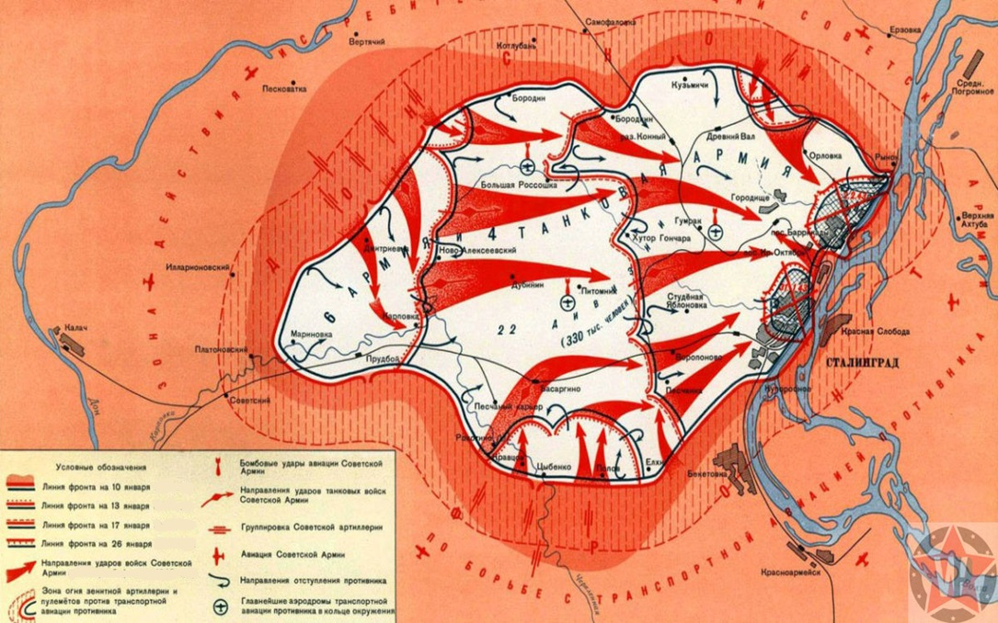
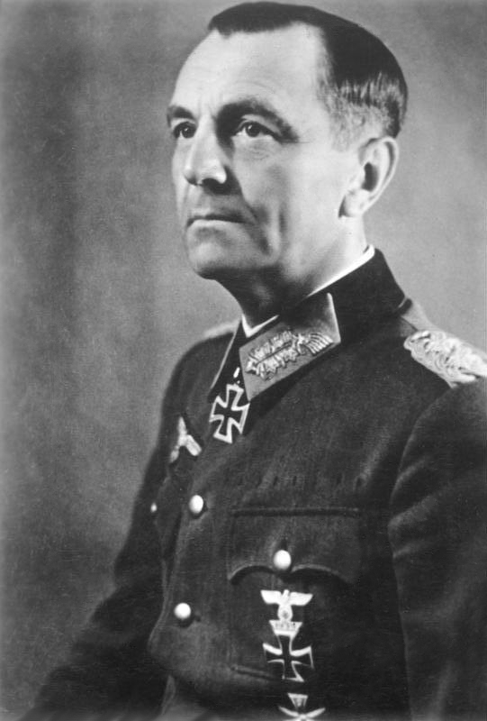
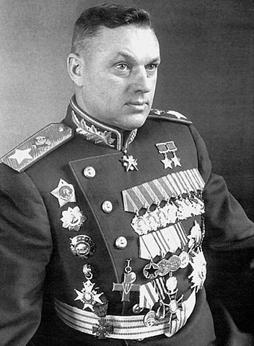
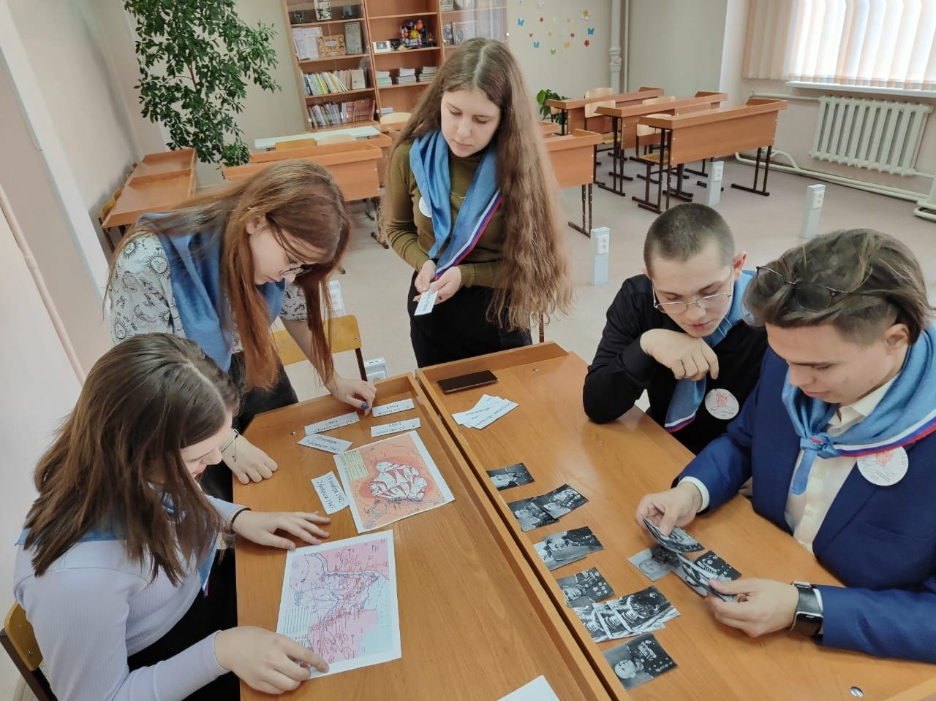
10 января –
2 февраля 1943
Операция «Кольцо»

Slide 12
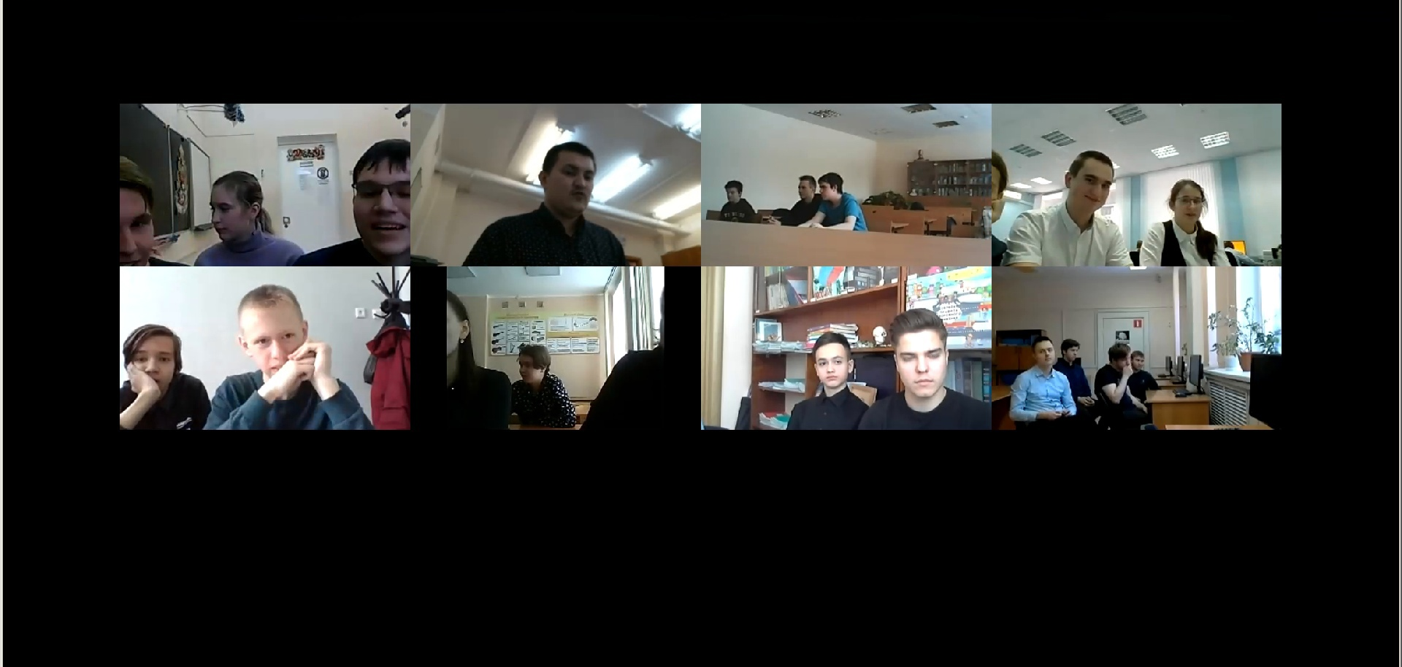
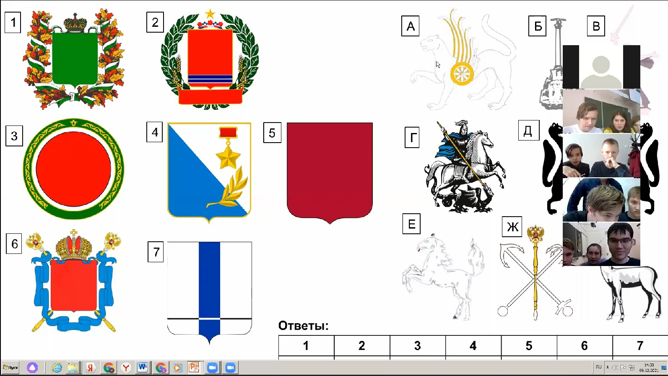
1
2
А
Б
В
3
4
5
Г
Д
6
Е
Ж
7
Ответы:
1 | 2 | 3 | 4 | 5 | 6 | 7

Slide 13
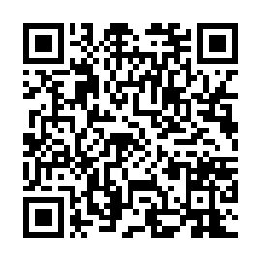
Методическая копилка образовательных событий
МБОУ «СОШ №198»
Эл. Почта: egor.khramchenko.96@mail.ru
13
13
13

